Slide 1
STRUKTUR DATA (6)
Single Linked List Non Circular
Oleh Titin Winarti
Struktur Data - Titin Winarti

Slide 2
History of Linked List
Dikembangkan tahun 1955-1956 oleh Allen Newell, Cliff Shaw dan Herbert Simon di RAND Corporation sebagai struktur data utama untuk bahasa Information Processing Language (IPL).
  IPL dibuat untuk mengembangkan program artificial intelligence, seperti pembuatan Chess Solver.
Victor Yngve di Massachusetts Institute of Technology (MIT) juga menggunakan linked list pada natural language processing dan machine transitions pada bahasa pemrograman COMMIT.
Struktur Data - Titin Winarti

Slide 3
Linked List
Linked List adalah salah satu bentuk struktur data, berisi kumpulan data (node) yang tersusun secara sekuensial, saling sambung-menyambung, dinamis dan terbatas.
Linked List sering disebut juga Senarai Berantai
Linked List saling terhubung dengan bantuan variabel pointer
Masing-masing data dalam Linked List disebut dengan node (simpul) yang menempati alokasi memori secara dinamis dan biasanya berupa struct yang terdiri dari beberapa field.
Struktur Data - Titin Winarti

Slide 4
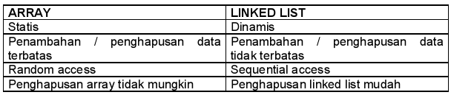
Array VS Linked List
Struktur Data - Titin Winarti

Slide 5
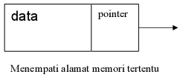
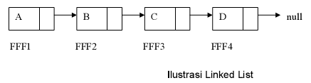
Bentuk Node Single Linked List non Circular
Pengertian:
Single : artinya field pointer-nya hanya satu buah saja dan satu arah serta pada akhir node, pointernya menunjuk NULL
Linked List : artinya node-node tersebut saling terhubung satu sama lain.
Setiap node pada linked list mempunyai field yang berisi pointer ke node berikutnya, dan juga memiliki field yang berisi data.
Node terakhir akan menunjuk ke NULL yang akan digunakan sebagai kondisi berhenti pada saat pembacaan isi linked list.
Struktur Data - Titin Winarti

Slide 6
Pembuatan Single Linked List non Circular (1)
Deklarasi Node
typedef struct TNode{
int data;
TNode *next;
};
Penjelasan:
Pembuatan struct bernama TNode yang berisi 2 field, yaitu field data bertipe integer dan field next yang bertipe pointer dari TNode
Setelah pembuatan struct, buat variabel head yang bertipe pointer dari TNode yang berguna sebagai kepala linked list.
Struktur Data - Titin Winarti

Slide 7
Pembuatan Single Linked List non Circular (2)
Digunakan keyword new yang berarti mempersiapkan sebuah node baru berserta alokasi memorinya, kemudian node tersebut diisi data dan pointer nextnya ditunjuk ke NULL.
TNode *baru;
baru = new TNode;
baru->data = databaru;
baru->next = NULL;
Struktur Data - Titin Winarti

Slide 8
Cara lain alokasi pointer
Menggunakan alokasi memori secara manual
Menggunakan header stdlib.h atau malloc.h
Menggunakan fungsi:
<pointer type> *malloc(int size);
Struktur Data - Titin Winarti

Slide 9
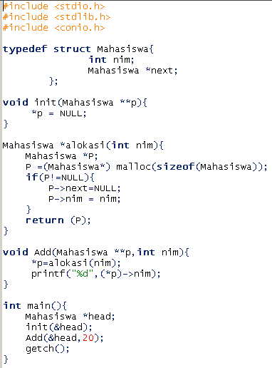
Struktur Data - Titin Winarti

Slide 10
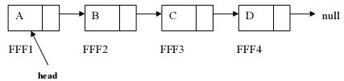
SLLNC MENGGUNAKAN HEAD
Dibutuhkan satu buah variabel pointer: head
Head akan selalu menunjuk pada node pertama
Deklarasi Pointer Penunjuk Kepala Single Linked List
Manipulasi linked list tidak bisa dilakukan langsung ke node yang dituju, melainkan harus menggunakan suatu pointer penunjuk ke node pertama dalam linked list (dalam hal ini adalah head). Deklarasinya sebagai berikut:
TNode *head;
Struktur Data - Titin Winarti

Slide 11

SLLNC menggunakan Head
Fungsi Inisialisasi Single LinkedList
void init(){
  head = NULL;
}
Function untuk mengetahui kosong tidaknya Single
LinkedList
Jika pointer head tidak menunjuk pada suatu node maka kosong
int isEmpty(){
if(head == NULL) return 1;
else return 0;
}
Struktur Data - Titin Winarti

Slide 12
SLLNC dengan HEAD
Penambahan data di depan
Penambahan node baru akan dikaitan di node paling depan, namun pada saat pertama kali (data masih kosong), maka penambahan data dilakukan dengan cara: node head ditunjukkan ke node baru tersebut.
Pada prinsipnya adalah mengkaitkan node baru dengan head, kemudian head akan menunjuk pada data baru tersebut sehingga head akan tetap selalu menjadi data terdepan.
Struktur Data - Titin Winarti

Slide 13
SLLNC dengan HEAD
void insertDepan(int databaru){
TNode *baru;
baru = new TNode;
baru->data = databaru;
baru->next = NULL;
if(isEmpty()==1){
head=baru;
head->next = NULL;
}
else {
baru->next = head;
head = baru;
}
printf(”Data masuk\n”);
}
Struktur Data - Titin Winarti

Slide 14
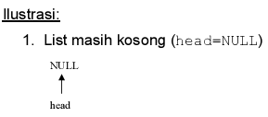
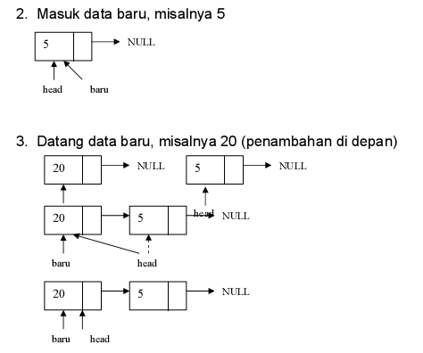
SLLNC dengan HEAD
Struktur Data - Titin Winarti

Slide 15
SLLNC dengan Head
Penambahan data di belakang
Penambahan data dilakukan di belakang, namun pada saat pertama kali, node langsung ditunjuk oleh head.
Penambahan di belakang lebih sulit karena kita membutuhkan pointer bantu untuk mengetahui node terbelakang, kemudian setelah itu, dikaitkan dengan node baru. Untuk mengetahui data terbelakang perlu digunakan perulangan.
Struktur Data - Titin Winarti

Slide 16
SLLNC dengan HEAD
  void insertBelakang (int databaru){
  TNode *baru,*bantu;
  baru = new TNode;
  baru->data = databaru;
  baru->next = NULL;
  if(isEmpty()==1){
  head=baru;
  head->next = NULL;
  }
  else {
  bantu=head;
  while(bantu->next!=NULL){
  bantu=bantu->next;
  }
  bantu->next = baru;
  }
  printf("Data masuk\n“);
  }
Struktur Data - Titin Winarti

Slide 17
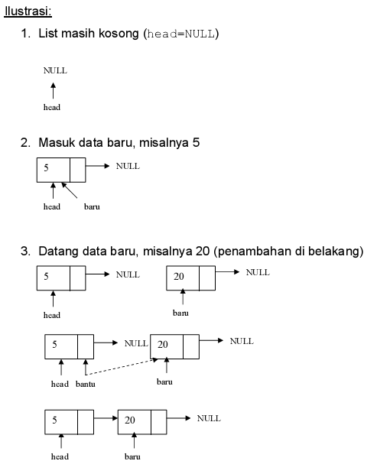
SLLNC dengan HEAD
Struktur Data - Titin Winarti

Slide 18
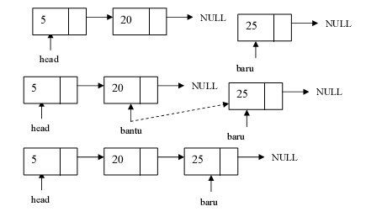
SLLNC dengan HEAD
“Bagaimana dengan penambahan di tengah?”
Struktur Data - Titin Winarti

Slide 19

SLLNC dengan HEAD
void tampil(){
TNode *bantu;
bantu = head;
if(isEmpty()==0){
while(bantu!=NULL){
cout<<bantu->data<<" ";
bantu=bantu->next;
}
printf(“\n”);
} else printf(“Masih kosong\n“);
}
Struktur Data - Titin Winarti

Slide 20
SLLNC dengan HEAD
Function di atas digunakan untuk menampilkan semua isi list, di mana linked list ditelusuri satu-persatu dari awal node sampai akhir node. Penelusuran ini dilakukan dengan menggunakan suatu pointer bantu, karena pada prinsipnya pointer head yang menjadi tanda awal list tidak boleh berubah/berganti posisi.
Penelusuran dilakukan terus sampai node terakhir ditemukan menunjuk ke nilai NULL. Jika tidak NULL, maka node bantu akan berpindah ke node selanjutnya dan membaca isi datanya dengan menggunakan field next sehingga dapat saling berkait.
Jika head masih NULL berarti data masih kosong!
Struktur Data - Titin Winarti

Slide 21
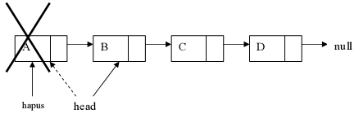
SLLNC dengan HEAD
Function untuk menghapus data terdepan
void hapusDepan (){
TNode *hapus;
int d;
if (isEmpty()==0){
if(head->next != NULL){
hapus = head;
d = hapus->data;
head = head->next;
delete hapus;
} else {
d = head->data;
head = NULL;
}
printf(“%d terhapus\n“,d);
} else cout<<"Masih kosong\n";
}
Struktur Data - Titin Winarti

Slide 22
SLLNC dengan HEAD
Function di atas akan menghapus data teratas (pertama) yang ditunjuk oleh head pada linked list
Penghapusan node tidak boleh dilakukan jika keadaan node sedang ditunjuk oleh pointer, maka harus dilakukan penggunakan suatu pointer lain yang digunakan untuk menunjuk node yang akan dihapus, misalnya pointer hapus dan barulah kemudian menghapus pointer hapus dengan menggunakan perintah delete.
Sebelum data terdepan dihapus, head harus ditunjukkan ke node sesudahnya terlebih dahulu agar list tidak putus, sehingga node setelah head lama akan menjadi head baru (data terdepan yang baru).
Jika head masih NULL maka berarti data masih kosong!
Struktur Data - Titin Winarti

Slide 23
SLLNC dengan HEAD
Hapus Belakang
void hapusBelakang(){
TNode *hapus,*bantu;
int d;
if (isEmpty()==0){
if(head->next != NULL){
bantu = head;
while(bantu->next->next!=NULL){
bantu = bantu->next;
}
hapus = bantu->next;
d = hapus->data;
bantu->next = NULL;
delete hapus;
} else {
d = head->data;
head = NULL;
}
printf(“%d terhapus\n“,d);
} else printf(“Masih kosong\n“);
}
Struktur Data - Titin Winarti

Slide 24
SLLNC dengan HEAD
Membutuhkan pointer bantu dan hapus.
Pointer hapus digunakan untuk menunjuk node yang akan dihapus, dan pointer bantu digunakan untuk menunjuk node sebelum node yang dihapus yang kemudian selanjutnya akan menjadi node terakhir.
Pointer bantu akan digunakan untuk menunjuk ke nilai NULL.
Pointer bantu akan selalu bergerak sampai sebelum node yang akan dihapus, baru kemudian pointer hapus diletakkan setelah pointer bantu. Setelah itu pointer hapus akan dihapus, pointe bantu akan menunjuk ke NULL.
Struktur Data - Titin Winarti

Slide 25
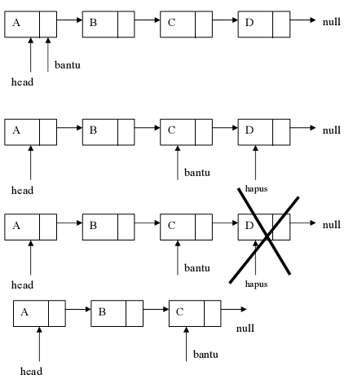
SLLNC dengan HEAD
Struktur Data - Titin Winarti

Slide 26
SLLNC dengan HEAD
Function untuk menghapus semua elemen Linked List
void clear(){
TNode *bantu,*hapus;
bantu = head;
while(bantu!=NULL){
hapus = bantu;
bantu = bantu->next;
delete hapus;
}
head = NULL;
}
Struktur Data - Titin Winarti

Slide 27
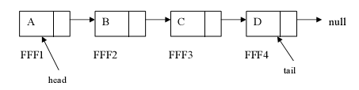
SLLNC dengan HEAD & TAIL
Dibutuhkan dua buah variabel pointer: head dan tail
Head akan selalu menunjuk pada node pertama, sedangkan tail akan selalu menunjuk pada node terakhir.
Struktur Data - Titin Winarti

Slide 28
SLLNC dengan HEAD & TAIL
Inisialisasi LinkedList
TNode *head, *tail;
Fungsi Inisialisasi LinkedList
void init(){
  head = NULL;
  tail = NULL;
}
Function untuk mengetahui kosong tidaknya LinkedList
int isEmpty(){
if(tail == NULL) return 1;
else return 0;
}
Struktur Data - Titin Winarti

Slide 29
SLLNC dengan HEAD & TAIL
Pengkaitan node baru ke linked list di depan
Penambahan data baru di depan akan selalu menjadi head.
void insertDepan(int databaru){
TNode *baru;
baru = new TNode;
baru->data = databaru;
baru->next = NULL;
if(isEmpty()==1){
  head=tail=baru;
  tail->next=NULL;
}
else {
baru->next = head;
head = baru;
}
printf(”Data masuk\n”);
}
Struktur Data - Titin Winarti

Slide 30
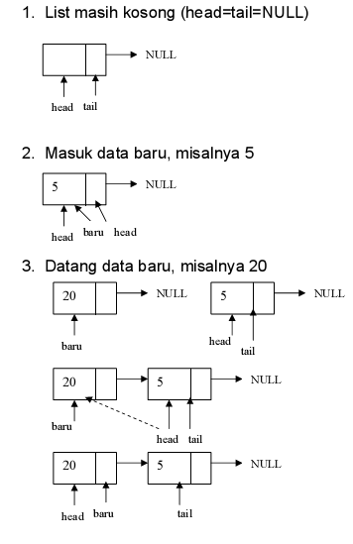
SLLNC dengan HEAD & TAIL
Struktur Data - Titin Winarti

Slide 31
SLLNC dengan HEAD & TAIL
Penambahan Data di belakang
void tambahBelakang(int databaru){
TNode *baru,*bantu;
baru = new TNode;
baru->data = databaru;
baru->next = NULL;
if(isEmpty()==1){
head=baru;
tail=baru;
tail->next = NULL;
}
else {
tail->next = baru;
tail=baru;
}
printf("Data masuk\n“);
}
Struktur Data - Titin Winarti

Slide 32
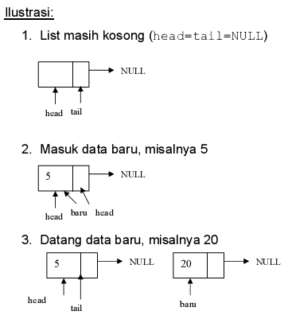
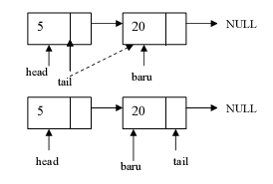
SLLNC dengan HEAD & TAIL
Struktur Data - Titin Winarti

Slide 33

SLLNC dengan HEAD & TAIL
Kelebihan dari Single Linked List dengan Head & Tail adalah pada penambahan data di belakang, hanya dibutuhkan tail yang mengikat node baru saja tanpa harus menggunakan perulangan pointer bantu.
Function untuk menampilkan isi linked list:
void tampil(){
TNode *bantu;
bantu = head;
if(isEmpty()==0){
while(bantu!=NULL){
printf(“%d\n”,bantu->data);
bantu=bantu->next;
}
printf(“\n”);
} else printf(“Masih kosong\n“);
}
Struktur Data - Titin Winarti

Slide 34
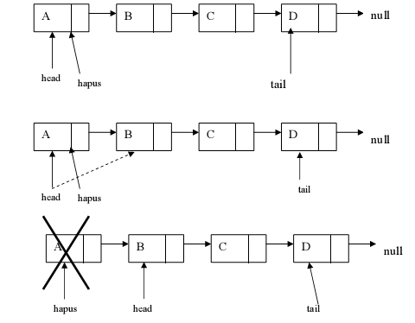
SLLNC dengan HEAD & TAIL
Function untuk menghapus data di depan
void hapusDepan(){
TNode *hapus;
int d;
if (isEmpty()==0){
if(head!=tail){
hapus = head;
d = hapus->data;
head = head->next;
delete hapus;
} else {
d = tail->data;
head=tail=NULL;
}
printf(“%d terhapus\n“,d);
} else printf("Masih kosong\n“);
}
Struktur Data - Titin Winarti

Slide 35
SLLNC dengan HEAD & TAIL
Function di atas akan menghapus data terdepan (pertama) yang ditunjuk oleh head pada linked list
Penghapusan node tidak boleh dilakukan jika keadaan node sedang ditunjuk oleh pointer, maka harus dilakukan penunjukkan terlebih dahulu dengan pointer hapus pada head, kemudian dilakukan pergeseran head ke node berikutnya sehingga data setelah head menjadi head baru, kemudian menghapus pointer hapus dengan menggunakan perintah delete.
Jika tail masih NULL maka berarti list masih kosong!
Struktur Data - Titin Winarti

Slide 36
SLLNC dengan HEAD & TAIL
Function untuk menghapus data di belakang:
void hapusBelakang(){
TNode *bantu,*hapus;
int d;
if (isEmpty()==0){
bantu = head;
if(head!=tail){
while(bantu->next!=tail){
bantu = bantu->next;
}
hapus = tail;
tail=bantu;
d = hapus->data;
delete hapus;
tail->next = NULL;
}else {
d = tail->data;
head=tail=NULL;
}
cout<<d<<" terhapus\n";
} else cout<<"Masih kosong\n";
}
Struktur Data - Titin Winarti

Slide 37
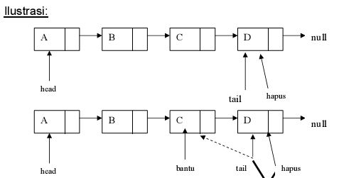
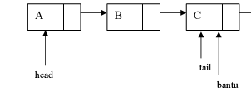
SLLNC dengan HEAD & TAIL
Struktur Data - Titin Winarti

Slide 38
SLLNC dengan HEAD & TAIL
Function di atas akan menghapus data terbelakang (terakhir) yang ditunjuk oleh tail pada linked list
Penghapusan node tidak boleh dilakukan jika keadaan node sedang ditunjuk oleh pointer, maka harus dilakukan penunjukkan terlebih dahulu dengan variabel hapus pada tail, kemudian dibutuhkan pointer bantu untuk membantu pergeseran dari head ke node berikutnya sampai sebelum tail, sehingga tail dapat ditunjukkan ke bantu tersebut, dan bantu tersebut akan menjadi tail yang baru. Setelah itu hapus pointer hapus dengan menggunakan perintah delete.
Jika tail masih NULL maka berarti list masih kosong!
Struktur Data - Titin Winarti

Slide 39
SLLNC dengan HEAD & TAIL
Function untuk menghapus semua elemen LinkedList
void clear(){
TNode *bantu,*hapus;
bantu = head;
while(bantu!=NULL){
hapus = bantu;
bantu = bantu->next;
delete hapus;
}
head = NULL;
tail = NULL;
}
Struktur Data - Titin Winarti

Slide 40
NEXT …
SOAL LATIHAN
Buatlah program lengkap dari semua algoritma dan function di atas dalam bentuk menu untuk menambah data, melihat data, dan menghapus data!
Buatlah function tambahan yang berguna untuk mencari data yang ada dalam linked list baik secara ber-Head maupun ber-Head dan Tail!
Buatlah function untuk menghapus data tertentu dalam linked list!
Buatlah penyisipan node setelah atau sebelum data tertentu.
NEXT
Single Linked List Circular (SLLC) dengan head & tail
Struktur Data - Titin Winarti

